Slide 1


BÀI 6 – ĐO THỜI GIAN

Slide 2
BÀI 6 – ĐO THỜI GIAN
1. Đơn vị và dụng cụ đo thời gian
2. Thực hành đo thời gian

Slide 3

1. Đơn vị và dụng cụ đo thời gian
CÂU HỎI
Hãy kể tên các đơn vị đo thời gian mà em biết
TRẢ LỜI
Giây, phút, giờ, ngày, tháng, năm …

Slide 4
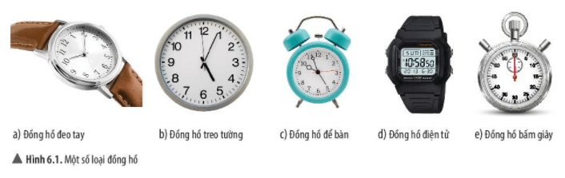
1. Đơn vị và dụng cụ đo thời gian
CÂU HỎI
Ngoài những loại đồng hồ được liệt kê trong hình 6.1, hãy kể thêm một số loại đồng hồ mà em biết và nêu ưu thế của từng loại
TRẢ LỜI
Đồng hồ cát: dụng cụ đo thời gian có GHĐ nhỏ, tính giờ được trong một khoảng thời gian ngắn nhất định, dùng để làm quà tặng hoặc trang trí
Đồng hồ quả lắc: dụng cụ đo thời gian, ưu điểm là thiết kế đẹp, dùng trang trí

Slide 5
2. Thực hành đo thời gian
Ước lượng thời gian và lựa chọn đồng hồ
Sử dụng đồng hồ đúng cách
Đo thời gian bằng đồng hồ

Slide 6
2. Thực hành đo thời gian
Ước lượng thời gian và lựa chọn đồng hồ
Để xác định thời gian vận động viên chạy 800m ta nên dùng loại đồng hồ nào? Vì sao?
TRẢ LỜI
Dùng đồng hồ bấm giây để đo thời gian. Vì khoảng thời gian các vận động viên chạy 800m chỉ trong vòng 2,3 phút, phù hợp với chức năng của loại đồng hồ này là được dùng để tính thời gian ở những đơn vị nhỏ hơn giây, giúp đo được thành tích vận động viên chính xác.

Slide 7
2. Thực hành đo thời gian
Ước lượng thời gian và lựa chọn đồng hồ
Hãy ước lượng thời gian đi từ cuối lớp học tới bục giảng và lựa chọn đồng hồ phù hợp để đo khoảng thời gian đó
TRẢ LỜI
Trong trường hợp này nên lựa chọn đồng hồ bấm giây hoặc có thể dùng đồng hồ điện tử

Slide 8
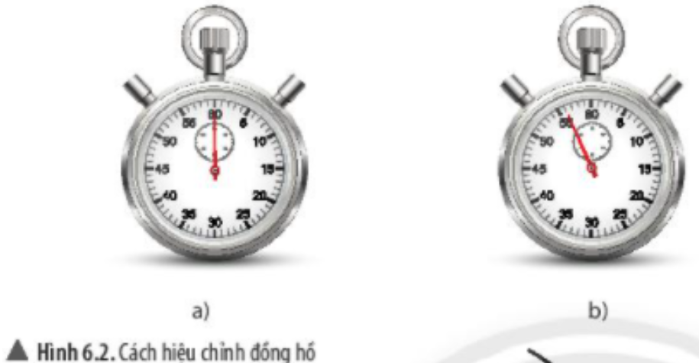
2. Thực hành đo thời gian
Sử dụng đồng hồ đúng cách
Em hãy quan sát hình 6.2 và cho biết cách hiệu chỉnh đồng hồ ở hình nào thì thuận tiện hơn khi thực hiện phép đo thời gian
TRẢ LỜI
Cách hiệu chỉnh đồng hồ ở hình 6.2a thuận tiện hơn khi thực hiện phép đo thời gian.

Slide 9
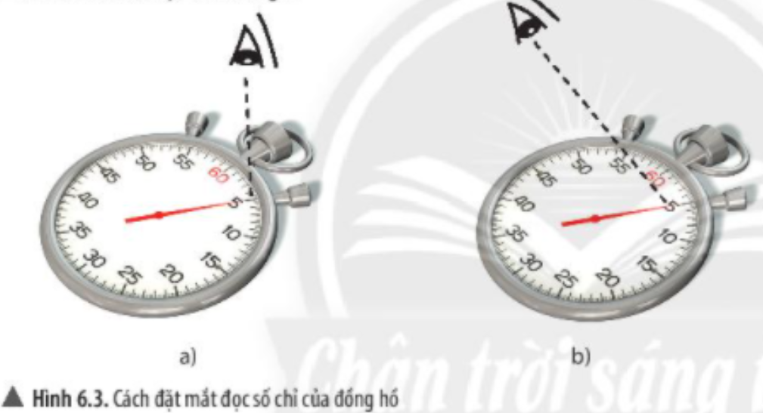
2. Thực hành đo thời gian
Sử dụng đồng hồ đúng cách
Quan sát hình 6.3 và cho biết cách đặt mắt để đọc số chỉ của đồng hồ như thế nào là đúng?
TRẢ LỜI
Cách hiệu chỉnh đồng hồ ở hình 6.2a thuận tiện hơn khi thực hiện phép đo thời gian.

Slide 10
2. Thực hành đo thời gian
Sử dụng đồng hồ đúng cách
Quan sát hình 6.4 và cho biết cách đặt mắt để đọc số chỉ của đồng hồ như thế nào là đúng?
TRẢ LỜI
Cách hiệu chỉnh đồng hồ ở hình 6.2a thuận tiện hơn khi thực hiện phép đo thời gian.

Slide 11
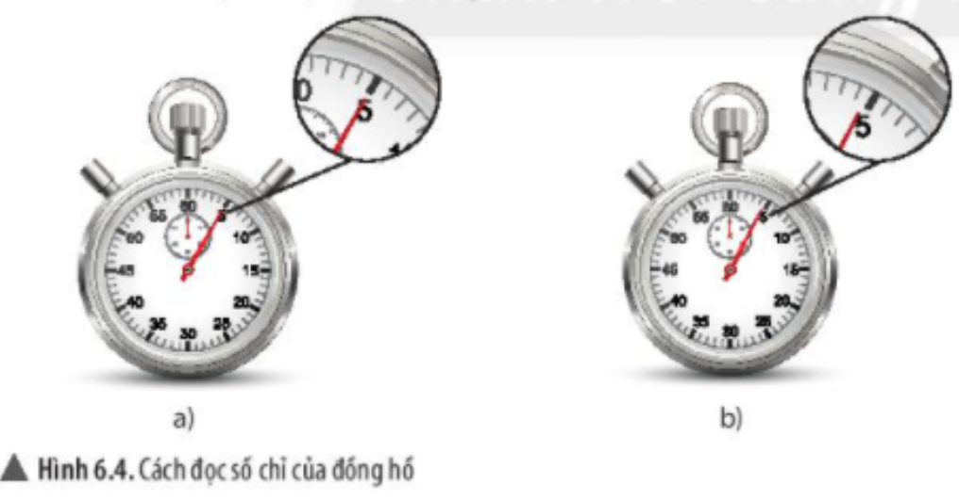
2. Thực hành đo thời gian
Sử dụng đồng hồ đúng cách
Quan sát hình 6.4 và cho biết số chỉ của đồng hồ ở mỗi trường hợp là bao nhiêu? (Biết ĐCNN của đồng hồ này là 1s)
TRẢ LỜI
Số chỉ đồng hồ ở hình 6.4a là 5s, ở hình 6.4b là 5s

Slide 12
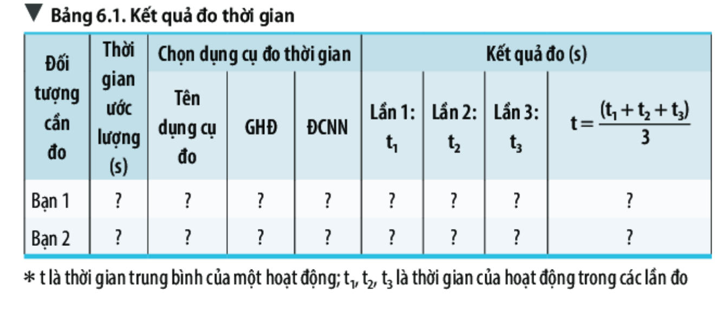
2. Thực hành đo thời gian
Đo thời gian bằng đồng hồ
Thực hiện đo lần lượt thời gian di chuyển của hai bạn học sinh khi đi từ cuối lớp học tới bục giảng. Hoàn thành theo mẫu bảng 6.1.

Slide 13
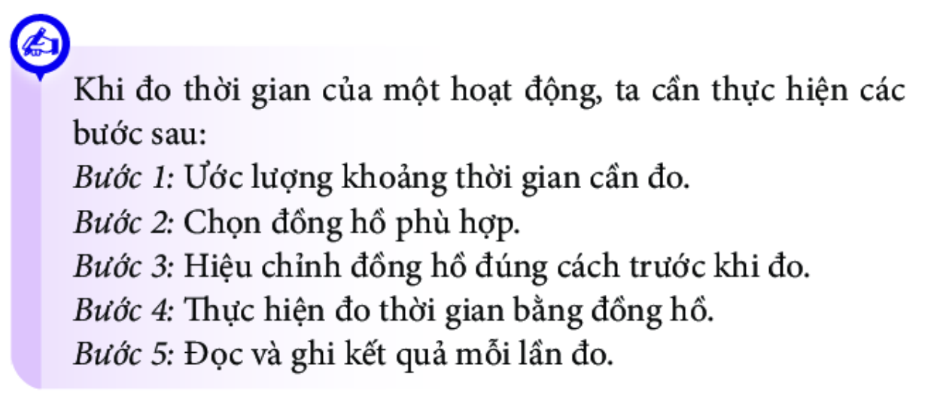
2. Thực hành đo thời gian
Ghi nhớ

Slide 14
